Slide 1
面試官選我選我
學姊實戰經驗不藏私分享篇
主講人：林書妤

Slide 2
1
學姊你是誰？
我不特別，希望以自身經歷幫助親愛的學弟妹
2
面試技巧大公開
面試的眉角，這些你必須知道
CONTENTS
3
我的實際面試經驗
聽我說說我的故事吧
4
我很迷惘，怎麼辦？
必經之路，在迷途中找方向
5
今日總結
隨時準備好，面試一點都不可怕

Slide 3
學姊你是誰？
國立政治大學法律科際整合研究所
淡江大學西班牙語文學系
學歷
匯信國際法律事務所法務助理
行政院公共工程委員會秘書處
第一商業銀行總行營業部
工作經歷
淡江大學親善大使團 執行秘書長
民間司法改革基金會 志工
百齡高中 採訪編輯社 社長
馬偕醫院 志工
社團及志工經歷

Slide 4
面試的目的
順利獲得工作
短時間看出你的應對能力及態度
履歷上無法看出的由面試來決定
能否錄取工作的關鍵
雙方的了解機會（雇主、求職者）
1
2
3

Slide 5
面試官選什麼？
態度
誠懇，不誇大其實，不油條
對欲應徵工作的熱忱及渴望有多大
禮貌及儀態 （第一印象）
想法（不過於自信也不過於沒自信）
準時
1
2
3

Slide 6
面試官選什麼？
過往經歷與工作的相關連結性
應徵動機
過往經歷可包含：
社團、打工、實習、志工、交換、課程
檢定、證照
3. 優點與缺點如何在這份工作上應用及避免
4. 過往經歷學習到什麼
5. 你的特質是否適合該職缺
1
2
3

Slide 7
面試的事前準備
自己
對自己的了解及認知
自我介紹練習（1分鐘、3-5分鐘）（英文或其他第二外語）
不同時間限制的內容架構
聲音表達
強化優點及過往經歷對該工作的連結
3. 熟悉提交的履歷、自傳內容
4. 面試必問題擬答
5. 對著鏡子模擬、笑容及儀態練習

Slide 8
面試的事前準備
自己
6. 面試服裝
  男生：正式西裝、深色襪子、皮鞋、（領帶）
  女生：正式套裝、包鞋、絲襪、淡妝
  依工作及公司性質，可選擇不穿正裝，而以半正式服裝替代。
  守則：讓人感受到你重視面試的態度
  外表整潔大方、有精神

Slide 9
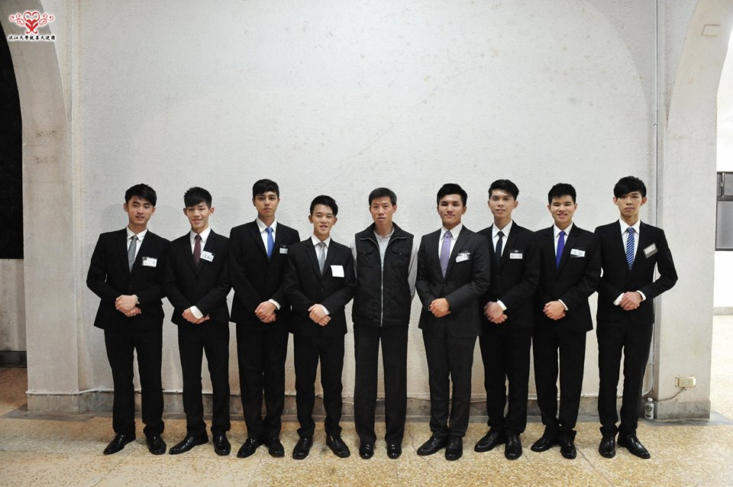


Slide 10
面試的事前準備
自己
7. 理解問題的能力、完整回答問題的技巧
負面問題，正面應答
避免負面字眼
言之有物，而不是講出的都是虛幻的東西
針對問題回答，切勿答非所問
不誇大其實，言行一致，誠實為上策
8. 面試前一天充足睡眠、備妥紙本履歷、筆記本、筆

Slide 11
面試的事前準備
公司
對欲應徵工作內容的了解
對該公司的產品服務、產業背景、組織架構、最近舉辦活動的了解
試想如何在應答中將自身優點與工作產生最大關聯性---自我推銷
準備一題想在面試的最後詢問面試官的問題
確認面試聯繫窗口及約好的面試時間、地點

Slide 12
面試當天注意事項
提早五到十分鐘到，切勿遲到
手機關靜音
若面試官已在會議室內，記得敲門再進入
主動向面試官問好
面試官示意就坐再坐下
時刻注意自身儀態及保持笑容、禮貌！
坐姿：腰背挺直、手放膝上
站姿：抬頭挺胸、手自然擺放
7. 主動遞交紙本履歷
8. 回答問題不簡答，把握每一個讓面試官了解你的機會
9. 與面試官要有眼神交流，不要露出畏懼眼神
10. 展現做足準備的你，讓面試官感受你就是最適合的人選
1
2
3

Slide 13
我的實際面試經驗
律師事務所
行政院公共工程委員會
研究所
銀行
外交部實習生

Slide 14
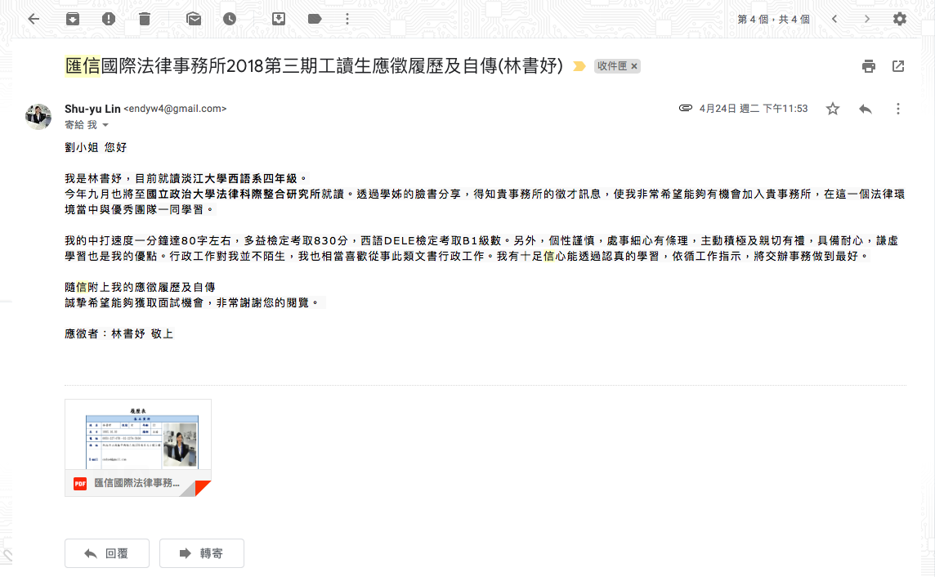

Slide 15
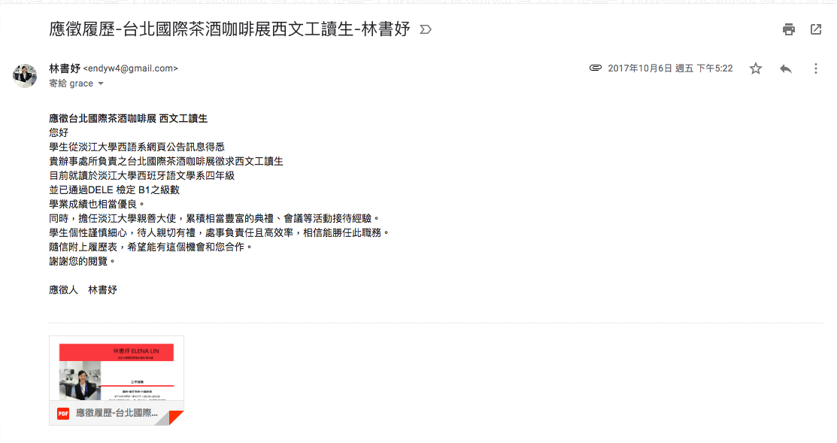

Slide 16
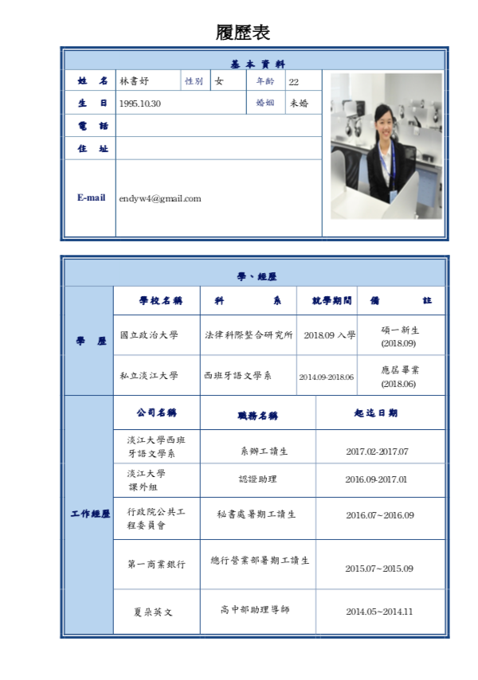
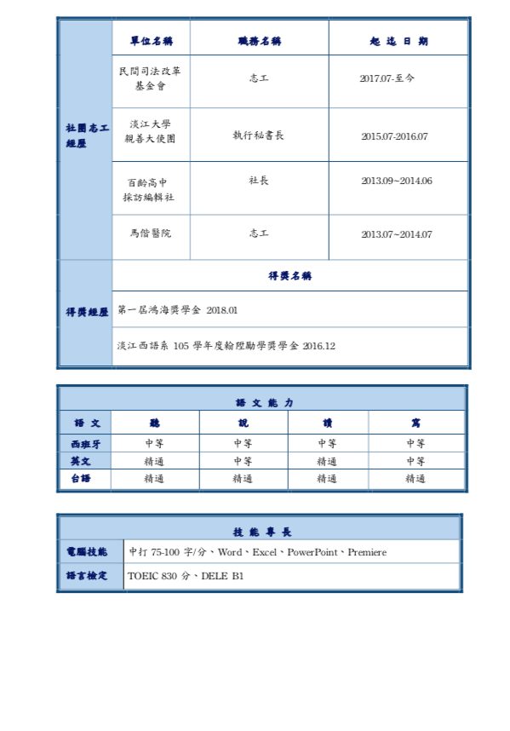

Slide 17
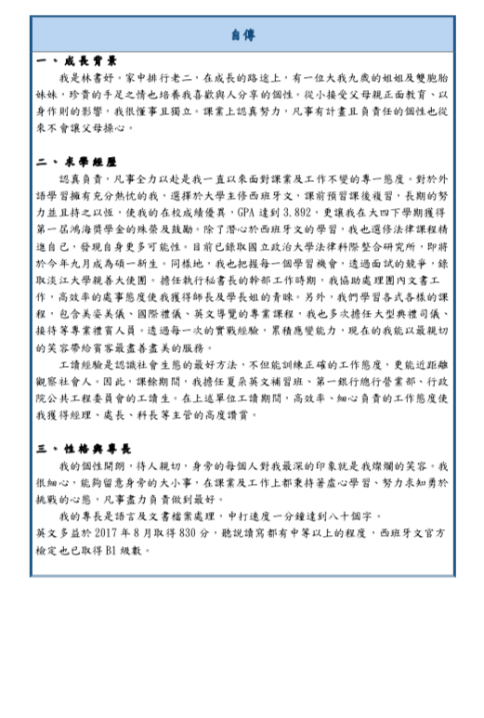
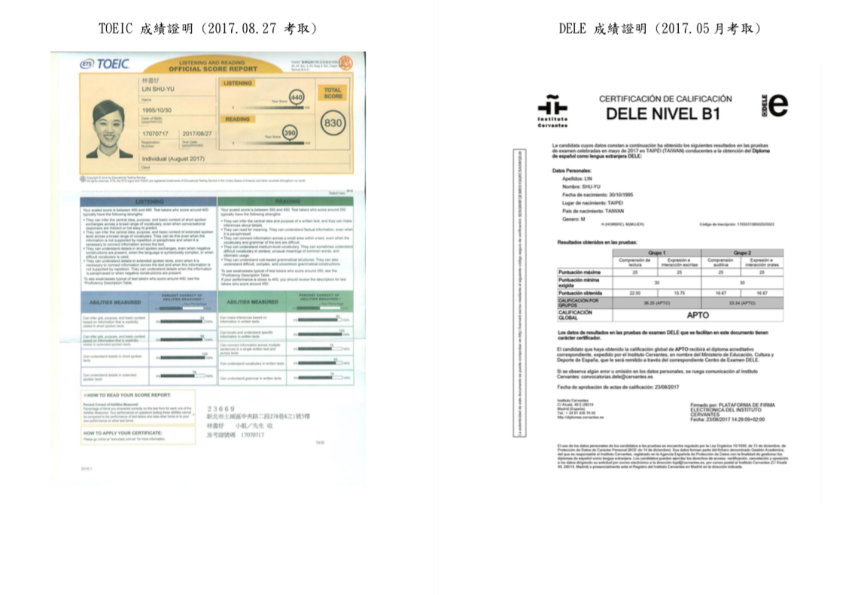

Slide 18
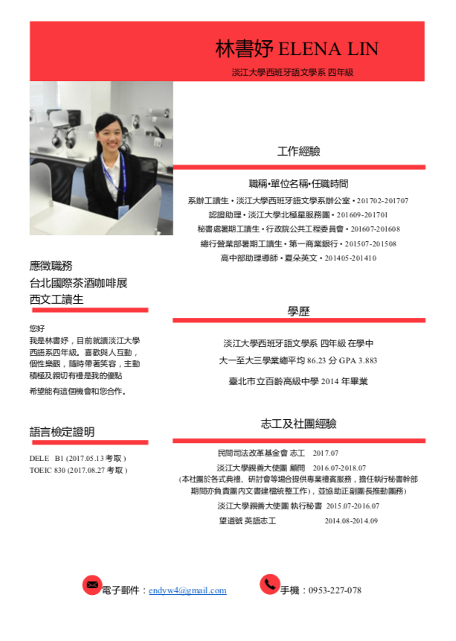

Slide 19
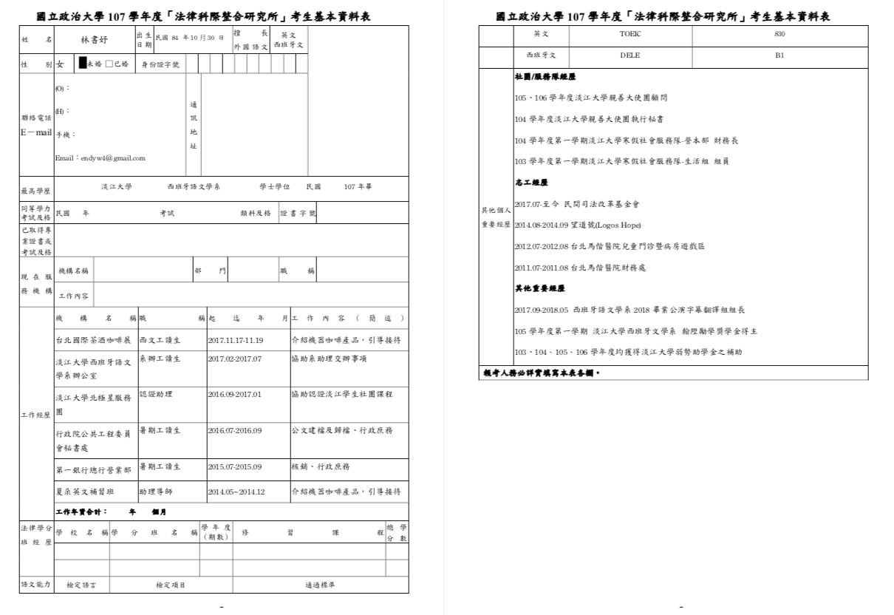

Slide 20
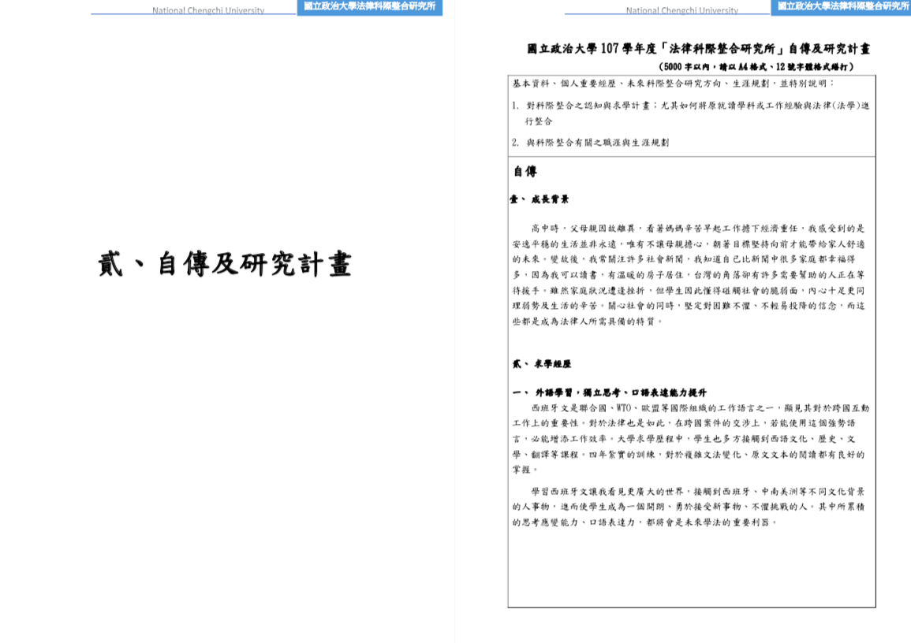

Slide 21
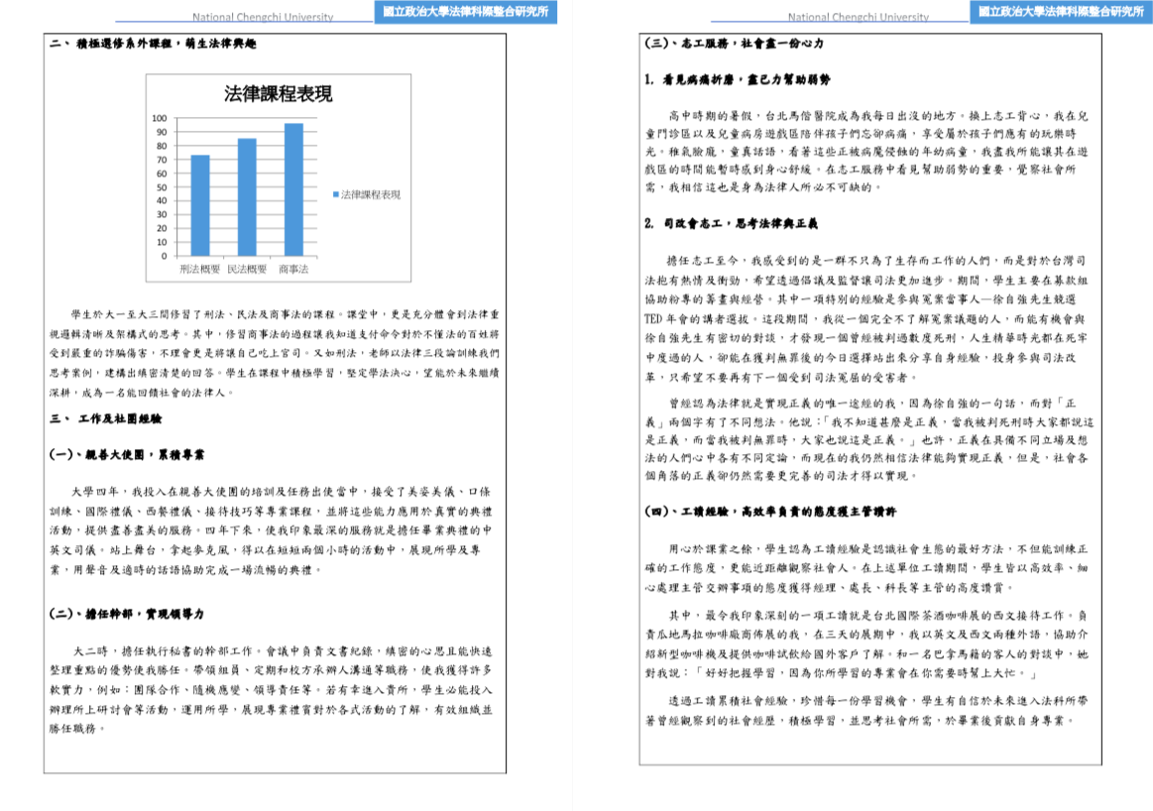

Slide 22
面試經典必考題統整
首先，請你自我介紹。
（ ：組織架構、邏輯彙整、口語表達能力）
2. 請你舉出幾個自己的優點及缺點，並舉實例說明
（ ：你了解自己嗎？優點與工作的相關性、缺點對工作
是否有影響、從你的話語了解你的人格特質）
重點：強調優點，可以為公司帶來什麼正面影響
講述優點就是自我推銷的機會
缺點的描述以對這份工作無傷大雅為原則
用實例說明增加說服力、讓考官留下好印象

Slide 23
面試經典必考題統整
3. 為什麼你會參加（社團、志工、實習），你在裡面做些什麼呢？
（ ：你做每個選擇的動機、積極度、你能否有自我學習及歸納的能力）
4. 請你說說這份工作應具備的能力
（ ：你了解公司/工作嗎？你對這份工作的能力需求認知是否跟他們認為的
有落差？你具備這些能力嗎？）

Slide 24
面試經典必考題統整
5. 你認為你有什麼優勢，我們為什麼要選你？
（ ：你對這份工作的自信心及企圖心、你是否能將你的優勢運用在工作上、
你能不能用實例證明說服面試官）
6. 為什麼你要選擇我們公司、選擇來應徵這份工作？
（ ：你的求職動機、工作熱忱有多大、你對公司的了解有多少？
你重視的是什麼？）
重點：公司的企業文化、發展性、工作內容符合自身能力及生涯規劃
公司地點、環境、員工屬性
禁忌：直接講出因為薪水很高、福利很好，讓面試官感覺你是來享受這些福利

Slide 25
面試經典必考題統整
6. 如果工作上發生錯誤，被主管罵，你會怎麼辦？
（ ：你是否具有從錯誤中學習的能力、責任感、態度）
7. 你的希望待遇，薪資範圍 ？ （正職工作較會有這題）
（ ：你對這個行業的了解、應答能力）
重點：敏感問題，委婉回答。
因是社會新鮮人，可以講一個公道範圍，以公司規定為主，
若有幸錄取，會累積經驗多加學習。
8. 今天面試到這邊，你有沒有什麼問題想要問？
（ ：你對這份工作重視的是什麼？）

Slide 26
面試重點複習
面試前：做足準備。
面試中：自信應對，展現你對工作的決心及積極。
面試離開時： 道謝、將椅子合攏擺好、輕聲關門、和面試官確認
大約多久可以收到回音，方式為何
面試後：注意手機及信箱有無相關訊息，若時間過久（兩週）都
沒收到訊息，可以進一步詢問。
      禮貌

Slide 27
我很迷惘，怎麼辦？
1
2
3
寫下你的夢想清單
多發問、改進不足
實際履行，達標
用寫的可以幫助你釐清思緒
蒐集資料，列出你可以做的事情
問問你的心，你到底想要什麼樣的人生？
多參加職涯講座，對哪個行業有興趣就多蒐集資訊
把握機會發問、了解工作實際內容及發展
詢問老師、家人的建議，因為他們已經在社會大學就讀已久，比你有經驗
積極投履歷、爭取面試機會
累積可以讓你進入興趣產業的相關經歷
不放棄，再接再厲，每次面試都是下次面試的最佳實戰經驗

Slide 28

我很迷惘，怎麼辦？
未生
『人的成熟終歸是有一個過程的，完生一開始也都還是未生，但不是所有未生都能成為完生。現在，我們都還只是未生，怎樣才能成為完生?』
『不要怪別人，看看自己的不足』
『有些事是終歸要去做的，而且是自己親身去做』
『路，最終還是要自己走，就算你有後門，還得看實力』

Slide 29
別在最能吃苦的年紀，選擇安逸

Slide 30
THANKS

